Slide 1
Gépi tanulás
A scikit Python könyvtár
Notes:
Gondolkodtam: benne legyen-e?

Slide 2
Áttekintés
Cél: meglevő adatokból új tudás létrehozása
Python: Scikit
Adatok összegyűjtése
Felderítő adatelemzés
Diagramok készítése
Osztályozás
Regresszió
Dimenziószám csökkentés
Notes:
Itt csak röviden! Anekdotázás a részleteknél.

Slide 3
Scikit
Legnépszerűbb gépi tanuló Python könyvtár
pip install scikit-learn
Javaslat: Anaconda (https://www.anaconda.com/)

Slide 4
Adatok összegyűjtése
Nehéz és drága művelet
Kívül esik a tanfolyam keretein
Az alábbiakat tartalmazza:
  adatok ellenőrzése
  hiányos adatok kezelése
  hibás adatok kezelése
  adattranszformáció
  stb.
Cél: táblázatos adatok

Slide 5
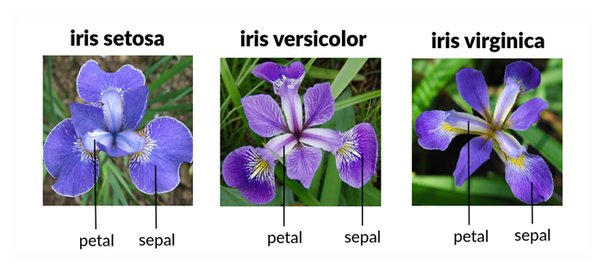
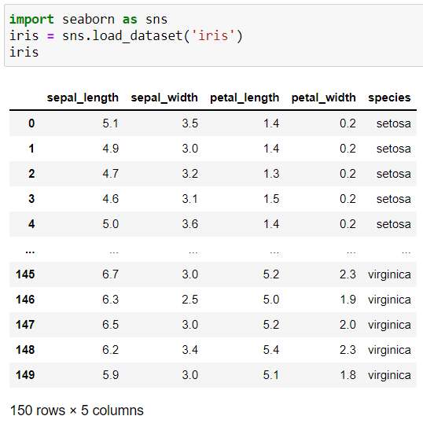
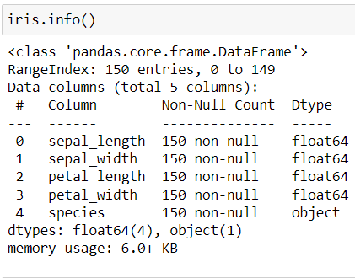
Adatok áttekintése

Slide 6
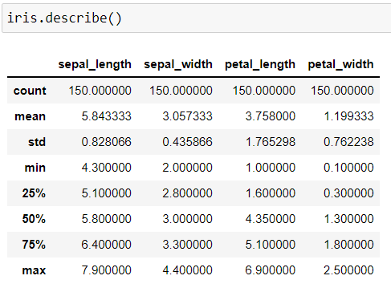
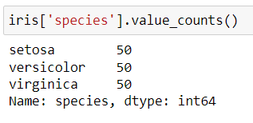
Adatok áttekintése

Slide 7
Diagramok
Cél
  Elemzés
  Illusztrálás
Python csomagok
  matplotlib
  seaborn
Elkészítendő diagramok
  Dobozdiagram (boxplot)
  Szórásdiagram (scatter plot) párdiagram formájában
  KDE diagram
Notes:
Elemzés: piszkozat
Illusztrálás: tisztázat

Slide 8
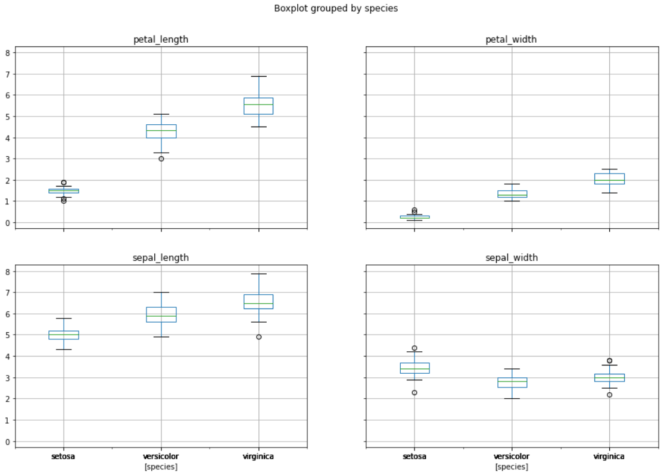
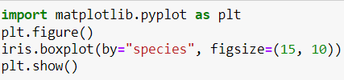

Slide 9
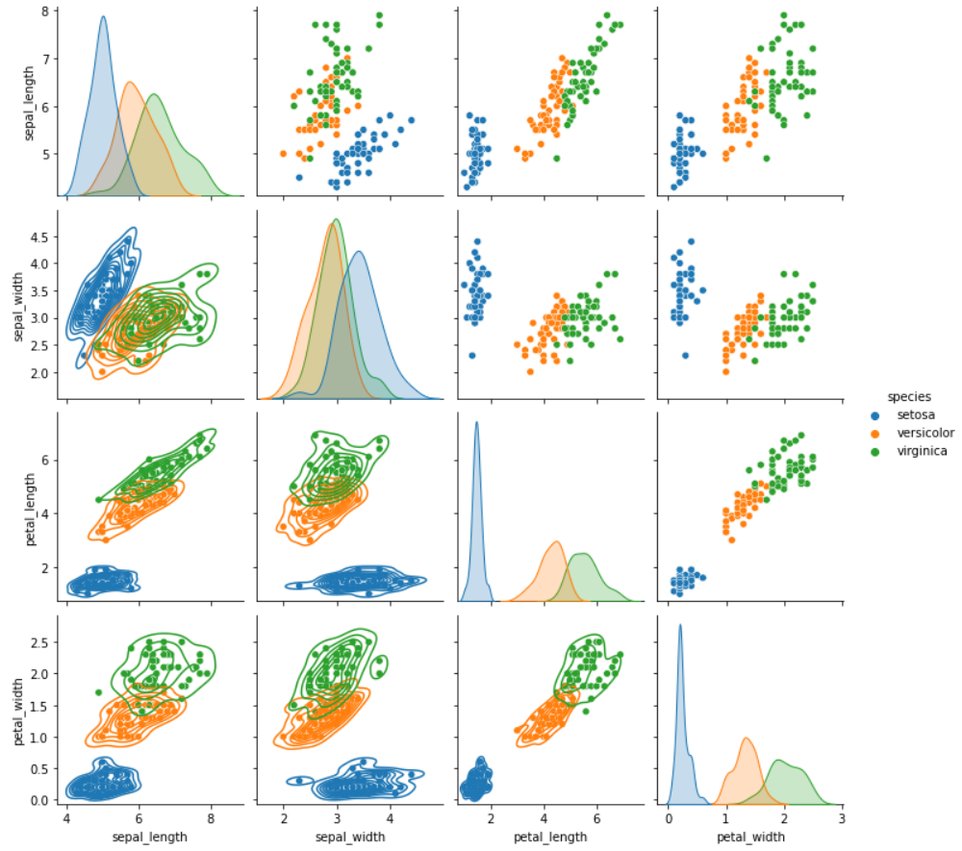


Slide 10
Osztályozás
Klasszifikáció
Cél: véges elemű halmazból tippelni
Példák
  Milyen állat van a képen?
  Mi a binárisan beolvasott karakter?
  Jelen esetben: a virág fajtája
Algoritmusok
  K-szomszéd osztályozás
  Döntési fa
  Naive Bayes
  Logisztikus regresszió
  ...
Módszer
  Az adatokat tanuló és teszt adatokra osztjuk
  A tanuló adatokból tanul, a teszt adatokat megpróbálja kitalálni

Slide 11
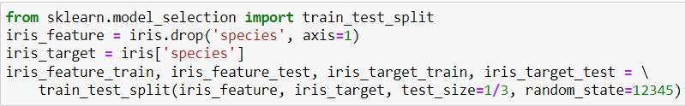
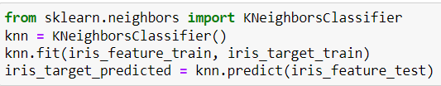
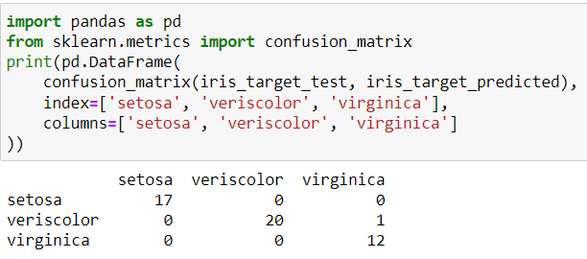


Slide 12
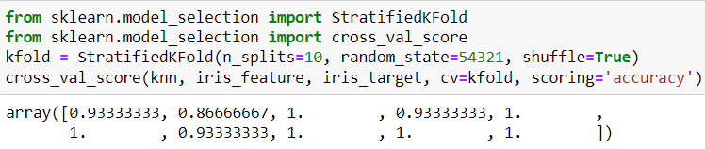
K-szoros ellenőrzés
K (pl. 10) részre osztjuk
K-1 (9) rész tanuló adat, 1 rész teszt
Minden kombinációban végrehajtva (10)
Így nem egy, hanem K (10) pontosság adatunk lesz

Slide 13
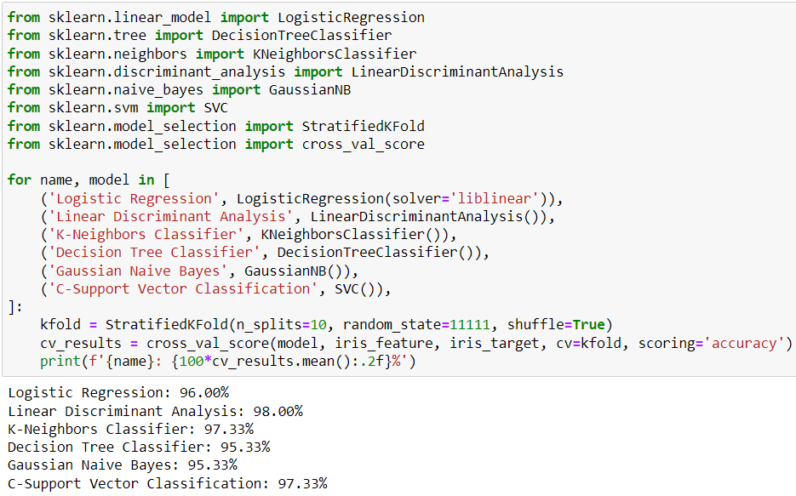

Slide 14
Regresszió
Folytonos
Egyváltozós lineáris regresszió
  Egy számsorból következtetünk egy másikra, lineáris kapcsolatot feltételezve
  Illusztrálás: szórásdiagram, trendvonallal
  Példa: sziromlevél hossza → szélessége
Többváltozós lineáris regresszió
  Az eredmény több változó lineáris kominációja
  Kevésbé látványosan illusztrálható, de pontosabb
  Példa: csészelevél szélessége, hossza, szirom hossza → szirom szélessége
Nemlineáris regresszió

Slide 15
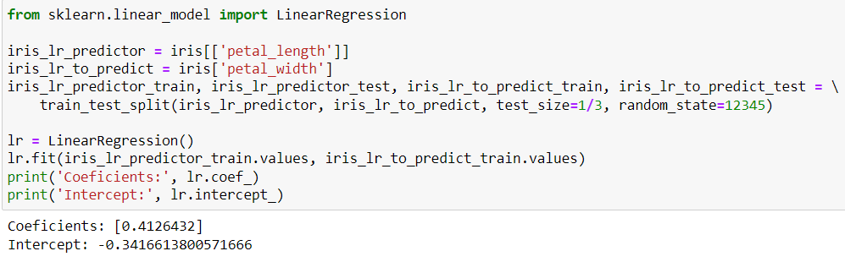
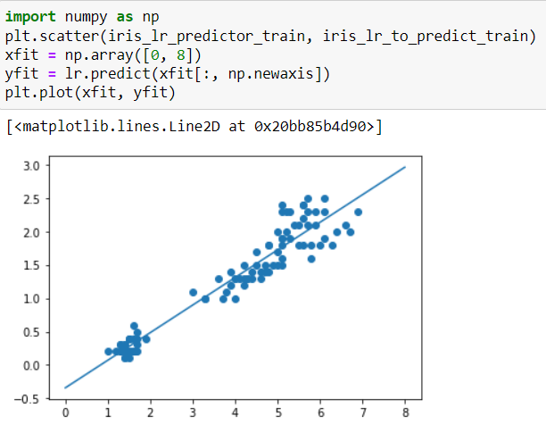

Slide 16
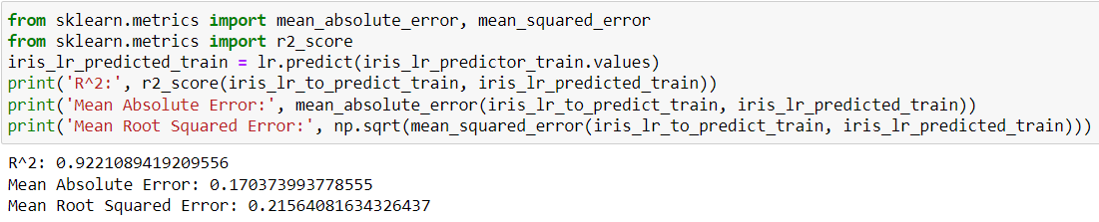
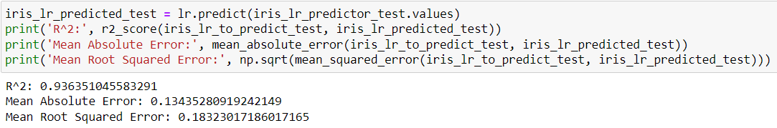

Slide 17
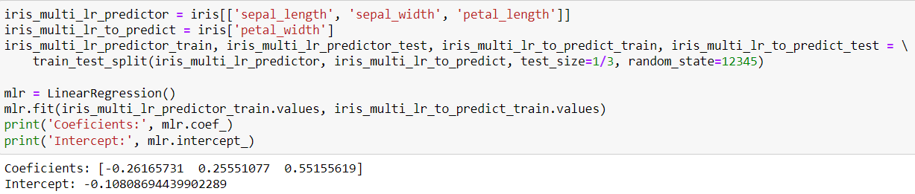
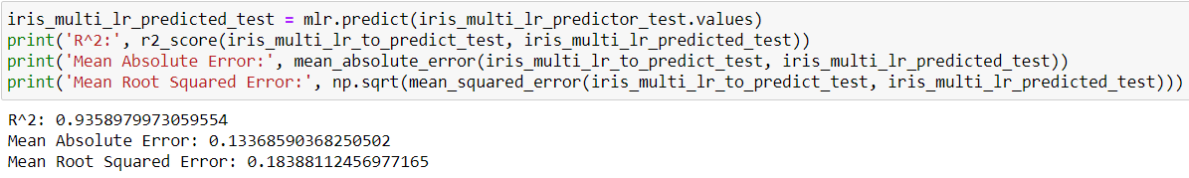

Slide 18
Dimenziószám csökkentés
Cél: csökkenteni az oszlopok számát az adatvesztés minimalizálásával
Legelterjedtebb módszer:
  főkomponens analízis
  Principal Component Analysis (PCA)
Lényeg
  Mindegyik értékből kivonja az oszlopátlagot
  Meghatároz egy koefficiens mátrixot: új oszlopszám x eredeti oszlopszám
  Meghatározza az új oszlop értékeket úgy, hogy visszaszámolva minél kisebb legyen az eltérés
  Módszer: sajátérték, sajátvektor
Példák:
  Iskolai osztályozás
  Iris: elég-e pl. 2 oszlop?

Slide 19
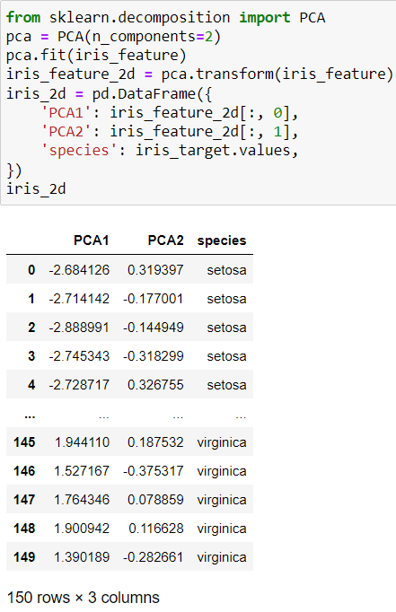
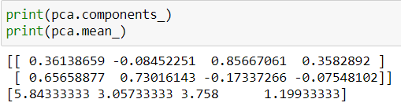

Slide 20
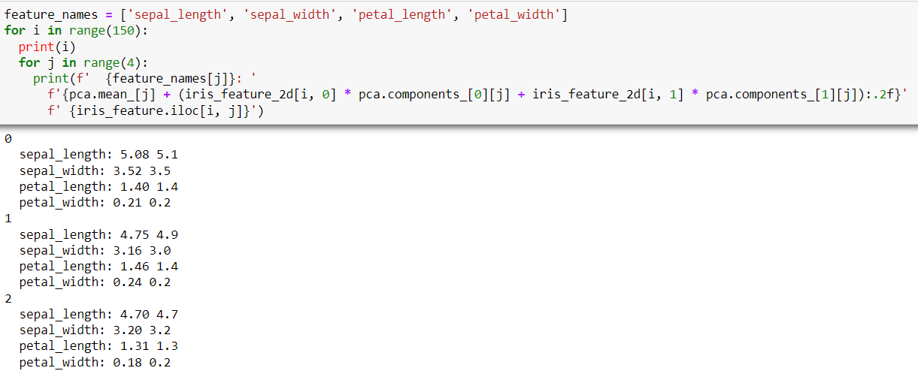
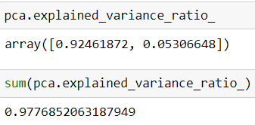

Slide 21
Gépi tanulás – összefoglalás
Áttekintés
Scikit
Adatgyűjtés
Adatelemzés
Diagramok
Osztályozás
Regresszió
Dimenziószám csökkentés

